Slide 1
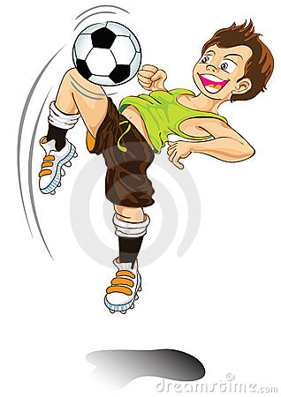
FUTBOLAS

Slide 2
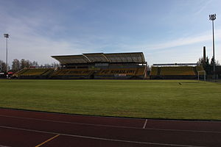
Kur žaidžiamas ???

Slide 3
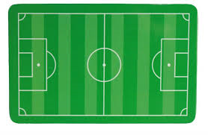
Aikštelė

Slide 4
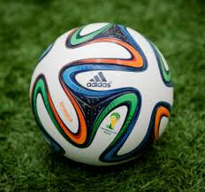
Kamuolys

Slide 5
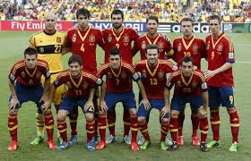
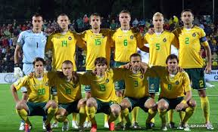
Žaidėjai

Slide 6
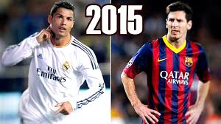
Geriausi pasaulyje

Slide 7
Geriausias Lietuvoje

